Slide 1
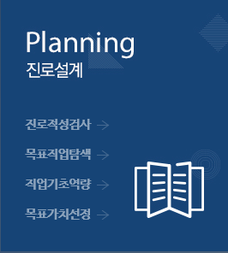
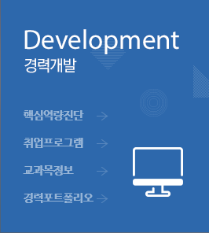
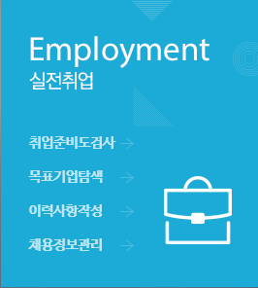

HY-CDP 입력 안내

Slide 2
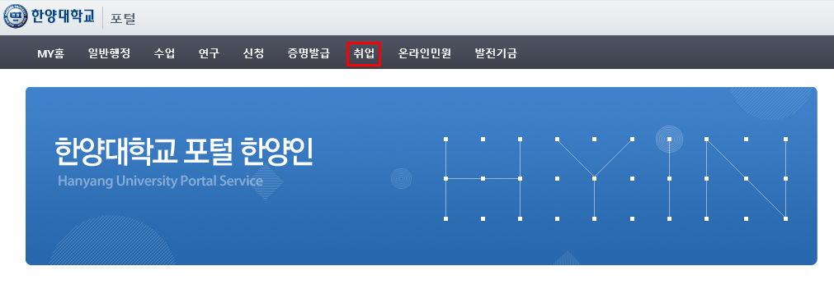
1. HY-CDP 접근
HY-in 포털 로그인 > 취업 > 한양경력개발프로그램(HY-CDP)

Slide 3
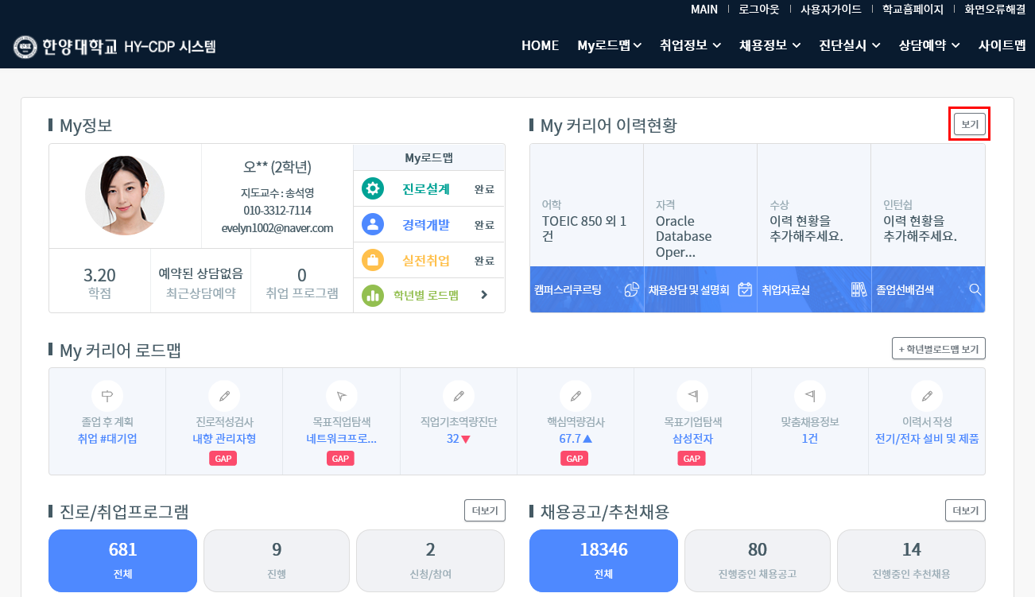
2. HY-CDP 입력
My 커리어 이력현황 > 보기

Slide 4
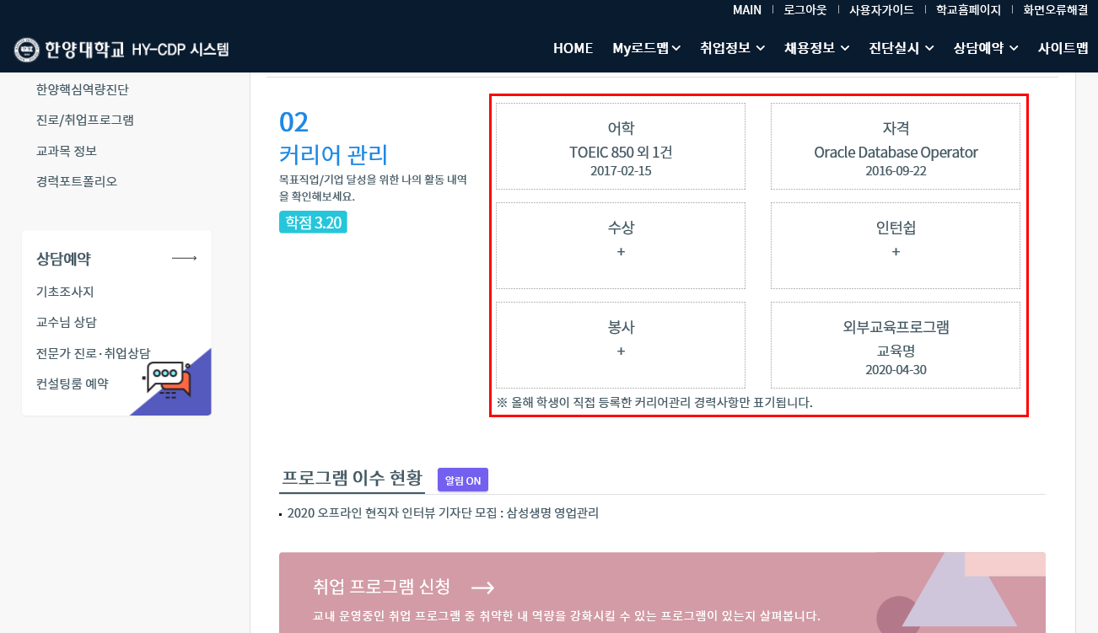
2. HY-CDP 입력
커리어 관리 > 자격, 수상, 인턴쉽 중 선택하여 입력

Slide 5
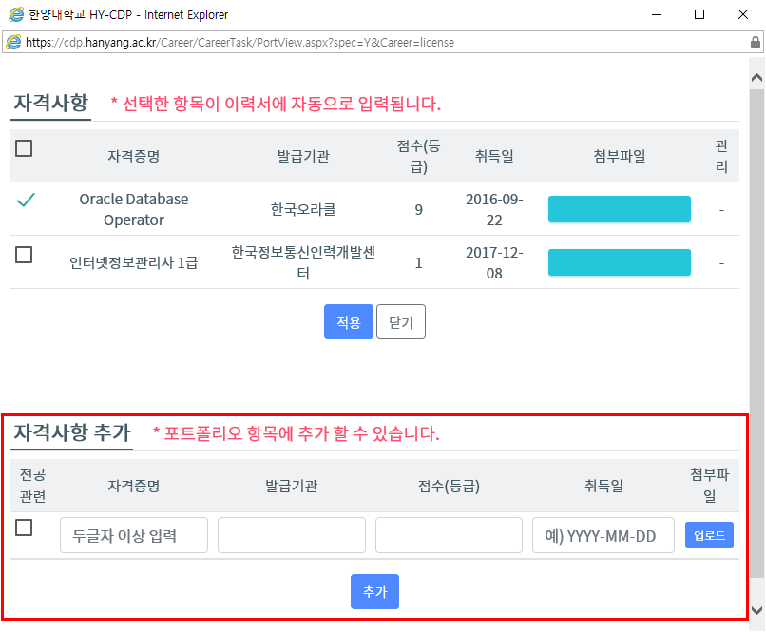
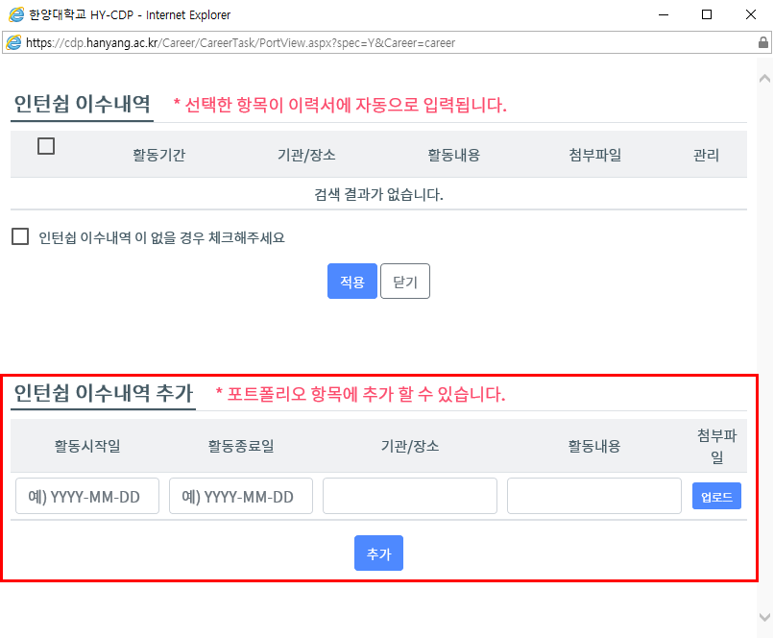
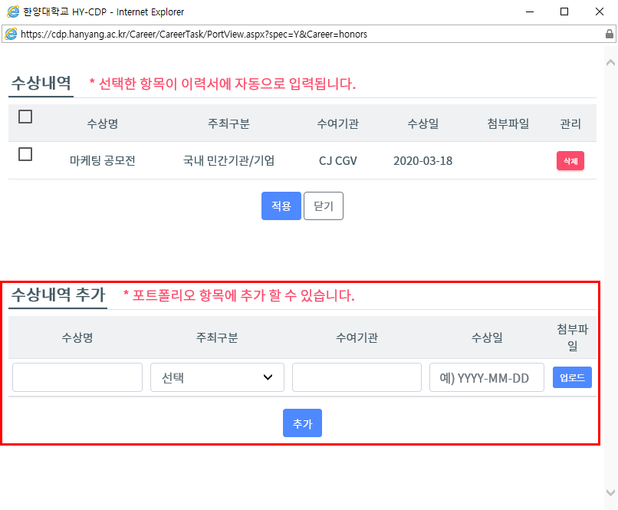
2. HY-CDP 입력
커리어 관리 > 자격, 수상, 인턴쉽 중 선택하여 입력

Slide 6
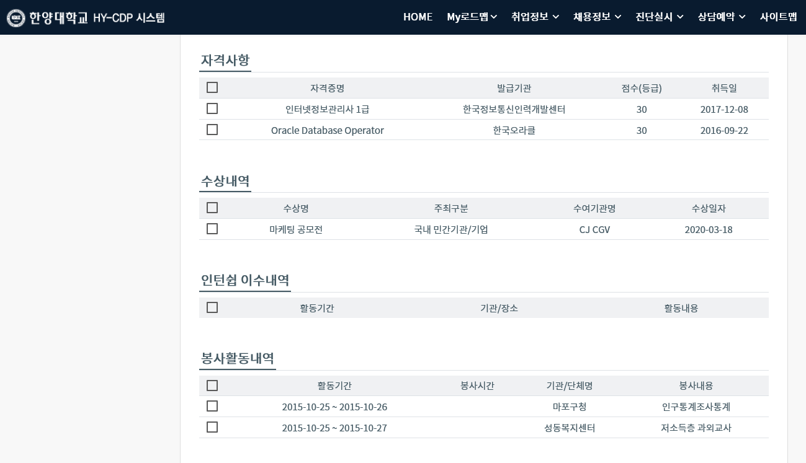
3. HY-CDP 입력내용 확인
My로드맵 > 경력개발 > 경력포트폴리오 : 입력사항 확인

